Slide 1
SISTEMA DE GESTIÓN
DE SEGURIDAD Y SALUD EN EL TRABAJO
PARA EL MAGISTERIO.
SG - SST FOMAG
MSc. VICTOR ALFONSO MOLINA.
Esp. Seguridad y Salud en el Trabajo.
Referente Fiduprevisora – FOMAG - Nariño.
vmolina@fomag.gov.co

Slide 2
LOS COMITÉS PARITARIOS Y VIGIAS EN SEGURIDAD Y SALUD EN EL TRABAJO

Slide 3
TABLA DE CONTENDIO
1.- MARCO NORMATIVO
2.- MARCO CONCEPTUAL.
SOBRE LOS COMITES Y VIGIAS EN SST
COMPOSICIÓN
FUNCIONES
LOS COPASST Y LOS ACTORES DEL SGSST - M
Los Directivos Docentes y el COPASST
Los Docentes Orientadores y el COPASST
Los ECIS y el COPASST
Las UPSE y el COPASST
5. CONSIDERACIONES ADMINISTRATIVAS

Slide 4
1
MARCO NORMATIVO

Slide 5
PILARES NORMATIVOS
OIT
Fortalecimiento del diálogo social Convenios número C155 y número C187.
Ley 1751 de 2015
Articulo 12: Participación en las decisiones del sistema de salud
Resolución 2013 de 1986 (Min trabajo)
Obligatoriedad de la conformación y funciones
Decreto Ley 1295 de 1994
Articulo 35. Vigia en SST
<

Slide 6
PILARES NORMATIVOS
La creación del comité está regida por varias normas dentro de las cuales tenemos:
Ley 9 de 1979: En su Art 111 se deja abierta la posibilidad al empleador de la creación de comités de medicina, higiene y seguridad industrial con representación del patrono y los trabajadores.
Resolución 2400 de 1979: En el Art 2 incisos se crea la obligación por parte de los patronos de conformar los comités paritarios de higiene y seguridad.
Decreto 614 de 1984: Se ordena la constitución tanto en empresas públicas o privadas de un comité de medicina, higiene y seguridad industrial, integrado por un número igual de representantes de los patronos y de los trabajadores. Art.25
Resolución 2013 de 1986: El Ministerio de trabajo reglamentó la conformación y el funcionamiento del comité de medicina, higiene y seguridad industrial.
Decreto ley 1295 de 1994: En su Art. 63, determinó que, a partir de su entrada en vigencia el comité paritario de medicina, higiene y seguridad industrial se seguirá llamando Comité paritario de salud ocupacional comúnmente conocido como COPASO.
Ley 1562 de 2012: Se cambió el nombre del programa de salud ocupacional por Sistema de Gestión de la Seguridad y Salud en el Trabajo SGSST, por lo cual se empezó a hablar de Comité paritario en seguridad y salud en el trabajo.
Decreto 1072 de 2015; Capítulo VI, derogó al Decreto 1443 de 2014: En el Art. 2 parágrafo 2 se formaliza el nombre de Comité paritario en seguridad y salud en el trabajo a los antiguos COPASO y de vigía de seguridad y salud en el trabajo a los vigías en salud ocupacional. De acuerdo a lo anterior, los COPASST en cuanto a su conformación lo sigue rigiendo la Resolución 2013 de 1986 que en su Art 1 y 2 establece:

Slide 7
PILARES NORMATIVOS
Decreto Ley 1072 de 2015
Amplia funciones hacia el SG-SST
Decreto 1655 del 2015
Artículo 2.4.4.3.5.1. Conformación
Magisterio
de los COPASST en el
Acuerdo 03 del 2024
Articulo 2. Modelo de atención
Decreto 1295 de 1994
4 horas semanales para las actividades.

Slide 8
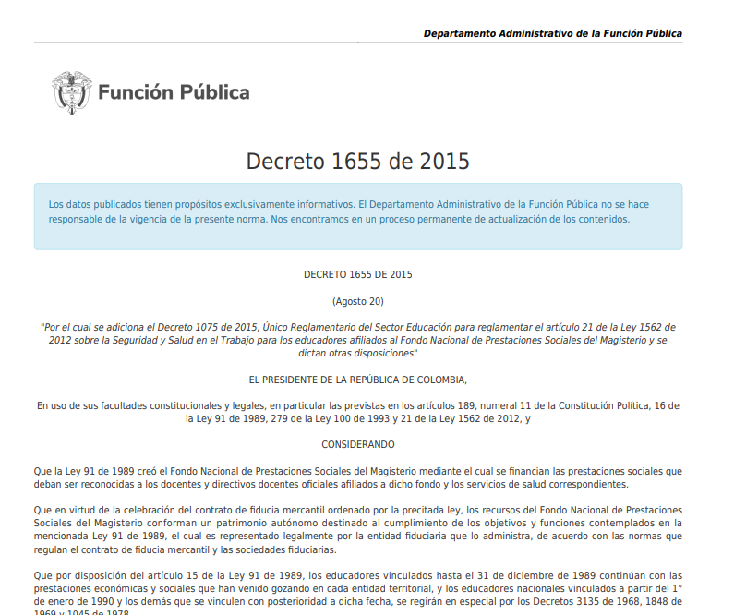
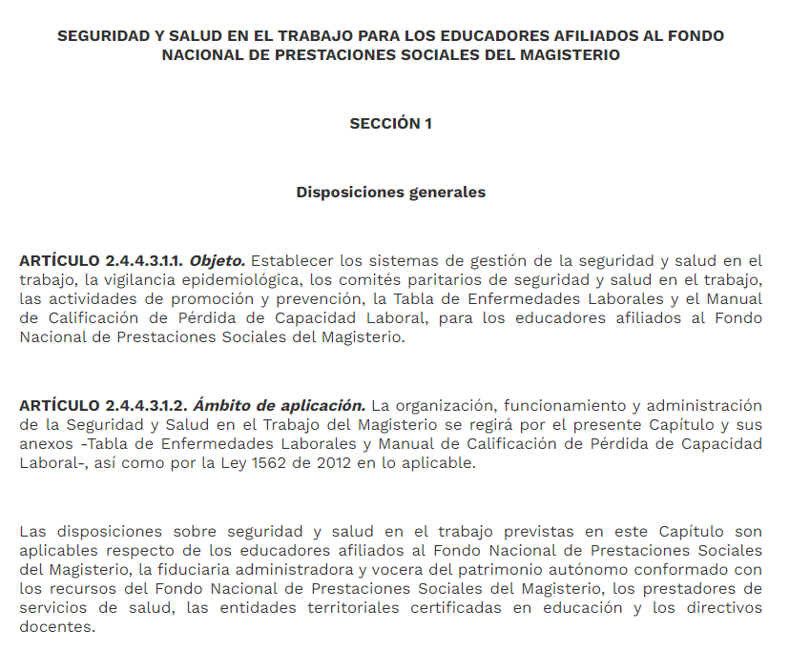
PILARES NORMATIVOS

Slide 9
2
MARCO CONCEPTUAL

Slide 10
Que es el COPASST
El Copasst (Comité Paritario de Seguridad y Salud en el Trabajo) es un comité encargado de la promoción y vigilancia de las normas en temas de seguridad y salud en el trabajo dentro de las empresas públicas y privadas.
Co – Comité
P – Paritario de
S – Seguridad y
S – Salud en el
T – Trabajo.
El Comité Paritario de Seguridad y Salud en el Trabajo ha existido desde el año 1984; Ley 1562 de 2012.

Slide 11
VIGIAS EN SST
COPASST
Organismo de promoción y vigilancia
Paritario
Empresas de mas de 10 trabajadores
Debe reunirse por lo menos una vez al mes.
Durante la jornada laboral.
Mismo rol
Empresas de menos de 10 trabajadores

Slide 12
COPASST ESCOLAR
EN ESTABLECIMIENTO EDUCATIVO (E.E.)
E. E.
VIGIAS POR CADA SEDE
Un (1) COPASST
ENFOQUE DIFERENCIAL: PERSPECTIVA DE GENERO, PERTENENCIA ETNICA

Slide 13
3
SOBRE LOS COMITES Y VIGIAS EN SST

Slide 14
VIGENCIA: DOS AÑOS

Slide 15
COPASST ESCOLAR- FUNCIONES:
Resolución 2013 de 1986
Proponer la adopción de
medidas.
Proponer y participar en actividades de capacitación.
Colaborar en el análisis de
las causas de los ATEL.
Estudiar y considerar las
sugerencias que presenten los trabajadores.
Visitar periódicamente los lugares de trabajo e
inspeccionar
Vigilar el desarrollo de las
actividades
Servir como organismo de
coordinación.

Slide 16
Como es la estructura del COPASST:
Presidir y orientar las reuniones en forma dinámica y eficaz.
Llevar a cabo los arreglos necesarios para determinar el lugar o sitio de las reuniones.
Notificar lo escrito a los miembros del Comité sobre convocatoria a las reuniones por lo menos una vez al mes.
Preparar los temas que van a tratarse en cada reunión.
Tramitar ante la administración de la empresa las recomendaciones aprobadas en el seno del Comité y darle a conocer todas sus actividades.
Coordinar todo lo necesario para la buena marcha del Comité e informar a los trabajadores de la empresa acerca de las actividades del mismo.

Slide 17
FUNCIONES DEL PRESIDENTE:
Presidir y orientar las reuniones en forma dinámica y eficaz.
Tramitar ante la administración las recomendaciones aprobadas en el comité.
Preparar los temas que se van a tratar en cada reunión.
Coordinar todo lo necesario para la buena marcha del comité.
Llevar a cabo los arreglos necesarios para determinar el lugar o el sitio de las reuniones.

Slide 18
Funciones del Secretario:
Verificar la asistencia de los miembros del Comité a las reuniones programadas.
Tomar nota de los temas tratados, elaborar el acta de cada reunión y someterla a la discusión y aprobación del Comité.
Llevar el archivo referente a las actividades desarrolladas por el Comité y suministrar toda la información que requieran el empleador y los trabajadores.
El comité tendrá una vigencia de dos años como lo establece la resolución 2013 de 1986.

Slide 19
Funciones de los otros integrantes
Asistir puntualmente a las reuniones programadas.
Colaborar en las inspecciones según plan de acción del COPASST y entregar los informes antes de la reunión mensual del COPASST.
Colaborar en la investigación de accidentes de trabajo y entregar informe antes de la reunión mensual del COPASST.
Proponer temas de capacitación a realizarse en la organización según resultados de inspecciones e investigación de los accidentes.

Slide 20
OTRAS CONSIDERRACIONES
Participación de estudiantes (reuniones, formación…..
El quórum para sesionar el comité estará constituido por la mitad más uno de los miembros. Pasado 30 minutos contados a partir de la hora señalada para comenzar la reunión, el comité sesionará con los miembros presentes y sus decisiones tendrán plena validez.

Slide 21
SOPORTES DOCUMENTALES
Acta de conformación del COPASST.
Actas de las reuniones ordinarias y extraordinarias.
Informe de las investigaciones de los accidentes de trabajo.
Informe de las inspecciones adelantadas a las sedes
educativas.
Reuniones de trabajo con el ECIS al cual se encuentra adscrito el Establecimiento Educativo.
Registro gráfico de las acciones de implementación del Plan Escolar de SST.
Implementación de los Planes de Emergencia Escolar.
Atención a las visitas de auditoría.
Atención a las visitas de inspección, vigilancia y control por parte del Ministerio del Trabajo.

Slide 22
Se convocará a reuniones extraordinarias en caso de:
• Accidente grave o mortal con la presencia del responsable del área donde ocurrió el evento dentro de los 5 días siguientes a la ocurrencia del hecho según el Artículo 7 de la Resolución 2013 de 1986.
• En situaciones de emergencia o cuando el cronograma del Sistema de Gestión de Seguridad y Salud en el trabajo lo indique.

Slide 23
LOS COPASST Y LOS ACTORES DEL MODELO
4

Slide 24
EL COPASST Y LOS DIRECTIVOS DOCENTES
Dirección, planeación, coordinación, administración, orientación y programación en las Instituciones Educativas
FUNCIONES
Artículo 6 del Decreto 1278 de
2002:
Director Rural
Rector
Coordinador
TIPOS DE DIRECTIVOS DOCENTES

Slide 25
EL COPASST Y LOS DIRECTIVOS DOCENTES
“Facilitar y participar activamente en los procesos
de conformación de
los Comités Paritarios de
Seguridad y Salud en el Trabajo y en las
reuniones que se programen para tratar temas relacionados con la Seguridad y Salud en el Trabajo de los educadores activos”.
ARTICULACIÓN CON LAS ARL – UN UNICO SG-SST

Slide 26
EL DOCENTE ORIENTADOR Y EL COPASST
Delegado por el Directivo Docente o participante activo
FUNCIONES:
Definir planes o proyectos pedagógicos tendientes a contribuir a la resolución de conflictos, garantizar el respeto de los derechos humanos, contribuir al libre desarrollo de la personalidad de los estudiantes
Resolución 3842 de
2022

Slide 27
LOS ECIS Y EL COPASST
Responsables de acompañar la promoción, conformación, capacitación y el programa de asistencia técnica para el buen desempeño de los COPASST
ECIS:
Desarrollan las actividades
COPASST O VIGIAS
Verifican, acompañan

Slide 28
4.3. LOS ECIS Y EL COPASST.
Los Equipos para el Cuidado Integral de la Salud, ECIS-L, del ámbito laboral, son los responsables de acompañar al Rector y al Director Rural en la promoción, conformación, capacitación y el programa de asistencia técnica para el buen desempeño de los COPASST, el cumplimiento de sus funciones y el logro de los productos.
En las funciones de los ECIS, se destaca:
Promover la conformación, capacitación y funcionamiento de los Comités Paritarios de Seguridad y Salud en el Trabajo, COPASST.
• Realizar el estudio y la elaboración del Mapa de Condiciones de Trabajo y de Salud del Establecimiento Educativo, incluyendo las diferentes sedes y las diversas jornadas escolares.
El mapa debe ser elaborado con metodologías participativas que incluya a los docentes directivos, la orientadora de la Institución, al COPASST, y los docentes activos.
Debe incluir todos los centros de trabajo y espacios extrainstitucionales donde se pueda presentar un accidente de trabajo cumpliendo las funciones propias del cargo, incluyendo la realización de actividades en el ejercicio de la delegación sindical.
• Elaborar el Plan Escolar de Seguridad y Salud en el Trabajo, PESST, a partir del Mapa de Condiciones de Trabajo y de Salud, elaborado juntamente con los COPASST.

Slide 29
PROCESO DE FORMACIÓN Y CAPACITACIÓN DE LOS COPASST
MINIMO CUATRO CAPACITACIONES AL AÑO
METODOLOGÍAS PARA LA INVESTIGACIÓN DE
LOS ATEL
IDENTIFICACIÓN DE PELIGROS Y VALORACIÓN DE RIESGOS
SISTEMAS DE VIGILANCIA EPIDEMIOLOGICA
AUSENTISMO LABORAL
CONDICIONES DE TRABAJO PRIORITARIAS
PLANEACIÓN ESTRATEGICA

Slide 30
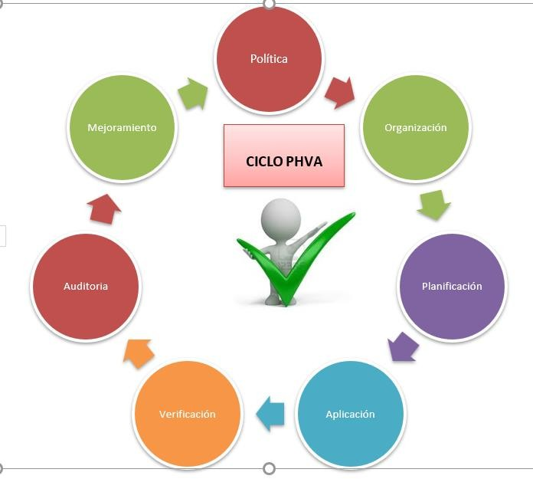
ENCUENTRO NACIONAL
ENCUENTROS DEPARTAMENTALES
ENCUENTROS MUNICIPALES - SUBREGIONALES
PLANES SG-SST MAGISTERIO 2025 - 2026
COPASST ESCOLAR

Slide 31
LAS UPSE Y EL COPASST
La planeación, coordinación y buen uso de la Unidad de Promoción de la Salud Escolar, UPSE, en cada Establecimiento Educativo estará a cargo del COPASST a través de uno de los miembros, que podrá asumirse por períodos de alternancia anual.
ARTICULACIÓN CON LA INTRAMURAL
APOYO EN LA COORDINACION
APOYO EN LOS CRONOGRAMAS
ARCHIVO DOCUMENTAL

Slide 32
5. CONSIDERACIONES ADMINISTRATIVAS

Slide 33
PERMISO INSTITUCIONAL
Artículo 63 del Decreto 1295 de 1994, los miembros que forman parte del COPASST podrán destinar al
la
menos 4 horas semanales para
realización de las actividades relacionadas con esta delegación.
Plan de trabajo conjunto con los ECIS para su aprobación por el Directivo Docente
ARTICULACIÓN CON LA ARL

Slide 34
6. LOS COPASST Y LOS PROESOS DE PARTICIPACION:

Slide 35
Considerada como herramienta estructurante del modelo, se busca consolidar la participación de los COPASST y los vigías en diferentes espacios que aporten a la construcción de los planes de salud laboral escolar en los diferentes niveles: municipal, regional, departamental y nacional.
Para ello se proponen adelantar varios encuentros que mediante procesos de representatividad permitirán ir consolidando las necesidades en torno a la seguridad y salud en el trabajo y que concluyan con la definición del Plan Escolar de Salud Laboral para la vigencia 2025 y 2026.

Slide 36
16 reporte, analice y justifique el proceso de conformación y fortalecimiento de los COPASST en el Departamento de Nariño.
SECRETARIAS CERTIFICADAS DE EDUCACION | NUMERO DE COPASST | IEE TOTAL | % DE CUMPLIMIENTO
SECRETARIA DE EDUCACION DE PASTO | 32 | 46 | 70%
SECRETARIA DE EDUCACION DE IPIALES | 15 | 22 | 68%
SECRETARIA DE EDUCACION DE NARIÑO | 46 | 246 | 19%
SECRETARIA DE EDUCACION DE SAN ANDRES DE TUMACO | 1 | 22 | 5%
TOTAL | 94 | 336 | 28%
Fuente: Matriz de registro de COPASST Fiduprevisora FOMAG –Nariño -2025.

Slide 37
16 reporte, analice y justifique el proceso de conformación y fortalecimiento de los COPASST en el Departamento de Nariño.
El porcentaje total de cumplimiento en el departamento es del 28%, lo que indica que hay un amplio margen para mejorar la conformación de los COPASST, especialmente en las secretarías con porcentajes más bajos como Nariño y Tumaco. Es fundamental priorizar estrategias que permitan incrementar estos índices, garantizando así la promoción y protección de la seguridad y salud en las instituciones educativas del departamento, sin embargo, se deja evidencia de los diferentes encuentros y procesos para mejorar
Fuente: Matriz de registro de COPASST Fiduprevisora FOMAG –Nariño -2025.

Slide 38
¡GRACIAS!

